Slide 1

金融数学 总复习 2019.12

Slide 2
第一章 金融衍生产品相关知识
金融衍生产品，又称为金融衍生工具、金融衍生品或金融衍生证券，它是一类新型的风险管理的金融工具，它的价值依赖于其它更基本的基础资产（或称标的资产、原生资产）的价格变化。也就是说，金融衍生产品的价值是由其标的资产价值衍生而成的。例如，外汇远期合约是一个金融衍生产品，其价值依附于外汇的价格。在金融市场中，有很多形式的金融衍生产品，但远期合约、期货和期权是三种最基本的金融衍生产品。

Slide 3
金融数学研究的是什么？它和金融学和数学都有什么联系？
金融数学的主要目的就是解决怎样根据标的资产价格来计算金融衍生产品价格的过程。所以，金融数学这门学科需要数学作为工具，金融知识为背景。用数学的方法来解决一些金融方面的问题

Slide 4
远期合约是一个最简单的金融衍生产品，它是指在未来确定时间，以确定价格购（销）一定数量和质量的某原生资产的协议。
期货含义是：交易双方不必在买卖发生的初期就交收实货，而是共同约定在未来的某一时候交收实货，因此中国人就称其为“期货”。期货与远期合约相同，也是一张在未来的确定时间，按确定价格购（销）一定数量和质量的某原生资产的协议，但它是由远期合约逐步标准化而形成的。
期权是持有人在确定时间，按确定价格向出售方购销一定数量和质量的原生资产的协议，但他不承担必须购入或销售的义务。

Slide 5
期权按合约中购入和销售原生资产可以划分为看涨期权和看跌期权：
看涨期权:也称为买权，是一张在确定时间，按确定价格有权购入一定数量和质量的原生资产的合约。
看跌期权:也称为卖权，是一张在确定时间，按确定价格有权出售一定数量和质量的原生资产的合约。
期权按合约中有关实施的条款主要可以划分为欧式期权和美式期权：
欧式期权:只能在合约规定的到期日实施。
美式期权:能在合约规定的到期日以前（包括到期日）任何一个工作日实施。

Slide 6
期权在到期日的价值。以欧式看涨期权为例，设T是到期时间，对于0≤t≤T，设C(t)是看涨期权（买权）在时间t的价值。因为在到期时间T，股票价格只有三种可能：
(1) S(T) > X，即股票价格大于执行价，称买
权处于实值状态；
(2) S(T) = X，即股票价格等于执行价，称买
权处于平值状态；
(3) S(T) < X，即股票价格小于执行价，称买
权处于虚值状态。

Slide 7
期权和期货同属金融衍生品，只有一字之差，含义却大不相同
交易对象不同 ：期货是指买卖双方约定在未来某个时间按约定价格交易商品。期货交易的对象是货物，只不过是不使用现价交易，而是约定在将来以一个固定的价格买卖货物。例如，一个农民为了稳定秋收时的收益，可以在春天播种时就通过期货市场卖出自己的玉米。这样不论玉米价格怎样波动，农民已经都锁定了收益。
期权交易的不是货物，而是一种权利，这种权利规定按照约定的价格买入或卖出相关的标的物，常见的标的物包括股票、期货、外汇等。期权买入方可以在合约到期前向卖出方要求行使这个权利

Slide 8
期权和期货同属金融衍生品，只有一字之差，含义却大不相同
合同内容不同 ：由于期货和期权交易对象不同，对 应的合同内容也不一样。
期货合同只规定了交易货物的质量等级、交易数量和交割日期，而没有价格等信息。
期权合同则详细规定了权利类别（认购还是认沽）、交易数量、行权价格、权利到期日等

Slide 9
期权和期货同属金融衍生品，只有一字之差，含义却大不相同
权利义务不同 :期货交易中，买卖双方具有承担的权利义务是对等的。交易双方必须按照最终的期货交易价格执行合同。而在期权交易中，期权买方可以选择行使权利也可以选择放弃行权，当价格对期权买入方不利时，期权买入方可以放弃行使权利。期权卖方则有被动履约的义务，如果买方要求行权，卖方必须按照约定价格履约。
盈亏风险不同
期货交易中，买卖双方都面临盈亏风险都是无限的。
而在期权交易中，期权买方的潜在盈利是不封顶的，潜在亏损空间却是有限的。而期权卖方则相反，收益有限，亏损风险却是无限的。

Slide 10
交易者的类型
套期保值者：所谓套期保值，也就是对冲风险，两面下注避免损失。套期保值者的目的在于减少他们已经面临的风险。
投机者：上面所说的套期保值者是希望减少某项资产变动的风险，而我们这里的投机者则是希望在市场中持有某个头寸（多头或空头）。他们或者打赌价格会上扬，或者打赌价格会下跌。
套利者：套利者是金融衍生证券市场中第三类重要的参与者。套利即是基于对同一类风险的观察，利用市场价格的差异，在不同的市场同时进行交易，获取瞬时无风险利益。

Slide 11
利率期货
如果把期货合约的概念应用到短期利率期货时，它的基础资产则为利率，也就是说，我们可以把交易的对象想象成一份名义上的定期存款。
买进一份利率期货合约等同于到银行存入一笔存款；而卖出一份利率期货合约则相当吸收一笔存款，或相当于借款。
分为短期债券期货合约和中长期债券期货合约
  短期债券期货合约：基础资产的期限不超过一年的利率期货合约。
  中期债券期货合约：基础资产的期限1-10年的利率期货合约。
  长期债券期货合约：基础资产的期限10年以上的利率期货合约。

Slide 12
远期利率协议（FRA）的定义
是指买卖两方同意从未来某一商定的时刻开始，在某一特定时期内按协议利率借贷一笔数量确定，以特种货币表示的名义本金的协议，是一种远期利率产品。
签订该协议的双方同意，交易将来某个预先确定时间的短期利息支付。其中，远期利率协议的买方支付以合同利率计算的利息，卖方支付以参考利率计算的利息。
1×4远期利率表示一个月后开始的期限3个月的远期利率； 3×6远期利率表示三个月后开始的期限3个月的远期利率等等。
功能：
  用于规避未来利率波动的风险（买方）
  在未来利率波动上进行投机（卖方）

Slide 13
Capital Asset Pricing Model (CAPM)理论简介
第二章 金融资产定价理论基础
套利的基本形式
套利有五种基本形式：空间套利、时间套利、风险套利、工具套利和税收套利。
1）空间套利
空间套利是最简单的套利形式之一，又称为地理套利，是指在一个市场上低价买进某一种商品，同时在另一市场上高价卖出同种商品，从而赚取两个市场间差价的交易行为。
2）时间套利
时间套利简单地说就是指同时买卖在不同时间交易的同种资产，包括现在对未来的套利和未来对未来的套利。

Slide 14
Capital Asset Pricing Model (CAPM)理论简介
3）风险套利
风险套利的一个最典型的例子就是保险。所谓风险套利，是指利用风险资产定价上的差异，通过低买高卖来赚取无风险利润的交易行为。
4）工具套利
工具套利是利用同一标的资产的现货及各种衍生产品的价格差异，通过低买高卖来赚取无风险利润的行为。
5）税收套利
税收套利是指不同投资主体、不同证券和不同收入来源在税收待遇上存在的差异所进行的套利交易。

Slide 15
Capital Asset Pricing Model (CAPM)理论简介
无套利原理
无套利原理是金融衍生产品定价理论的基础。正如牛顿力学是建立在牛顿运动定律的公理上，金融衍生产品定价通常是建立在无套利机会的基础上的，有时形象地称为天上不掉馅饼或世上没有免费的午餐。
一个套利机会可以简单地说成为，从现在开始什么也没有，最终却获得一定的收益。这里的收益是指在未来某个时间所有可能的状态下都能获得。
定义（投资组合）：所谓投资组合，也称为投资策略，指由某个投资者或某个金融机构所持有的股票、债券、金融衍生产品等组成的集合，其目的在于分散风险。

Slide 16
Capital Asset Pricing Model (CAPM)理论简介
套利与均衡
市场的均衡一般通过两种机制来实现：一种是供求竞争，一种就是套利。
套利是市场效益不好的表现，也是市场非均衡的产物。
第一套利机会：
立即产生正的效益；将来无任何支付的概率。
第二套利机会：
现在不需要成本；将来正收益的概率大于零，但负收益的概率为零。

Slide 17
CAPM模型的分析框架
风险溢价：又称为风险报酬，是指除违约风险外其他条件不变时，某资产的风险收益率与无违约风险的收益率的差，即：
风险溢价=风险收益率-无风险收益率
由于某资产的收益事先无法确定，投资者只能估计各种可能出现的收益率及概率，因此某资产的收益率通常只能用其期望值来衡量。

Slide 18
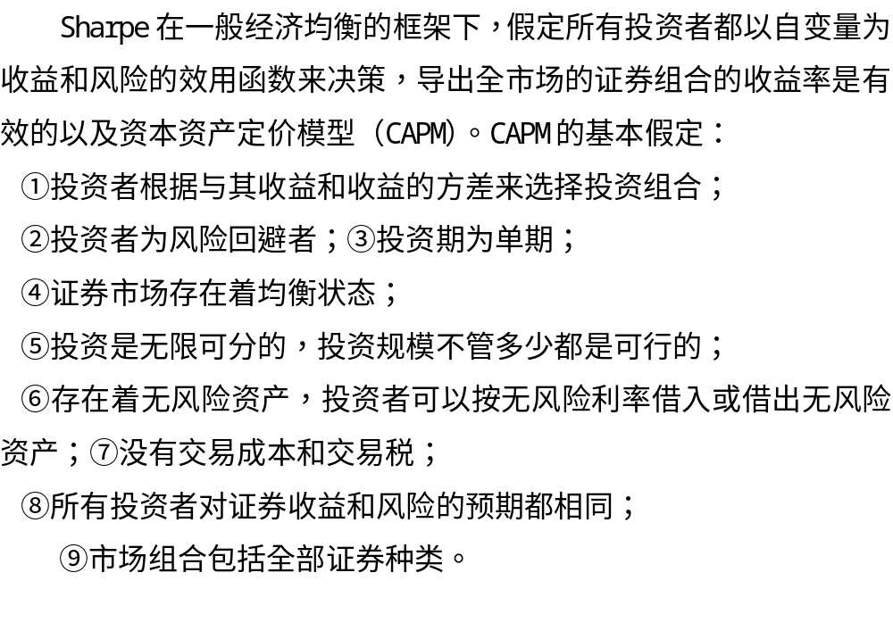

Slide 19
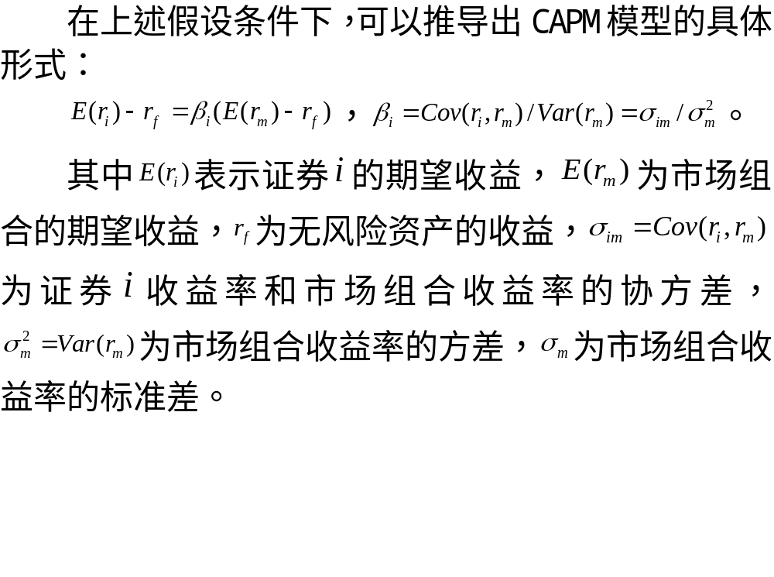

Slide 20
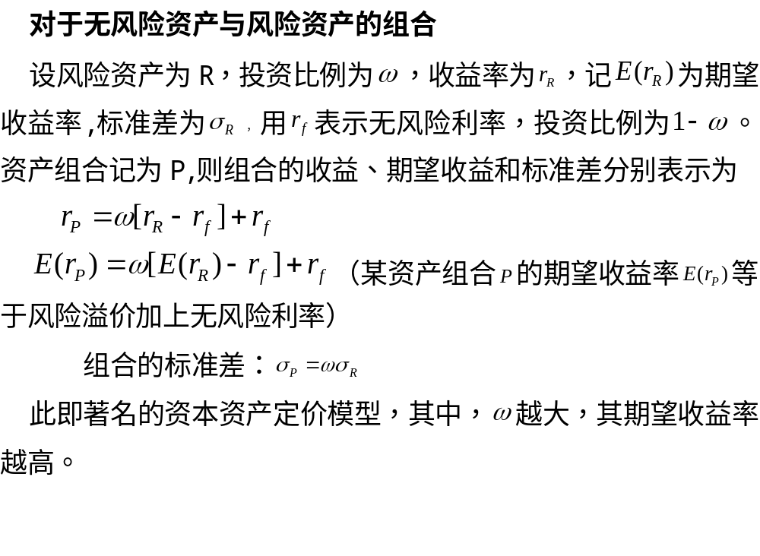

Slide 21
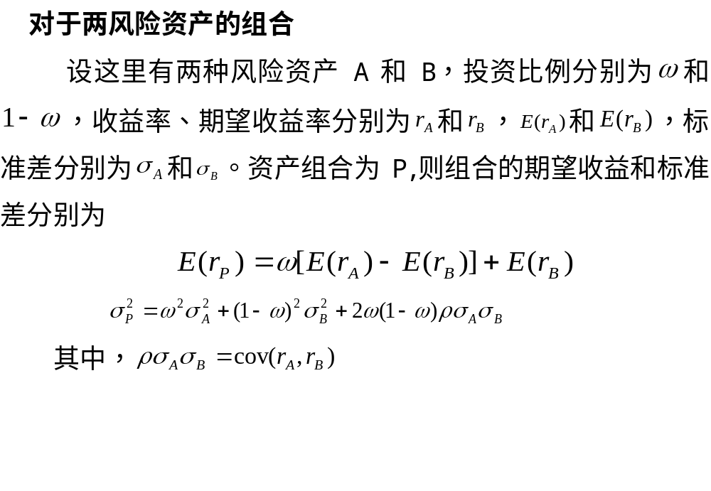

Slide 22
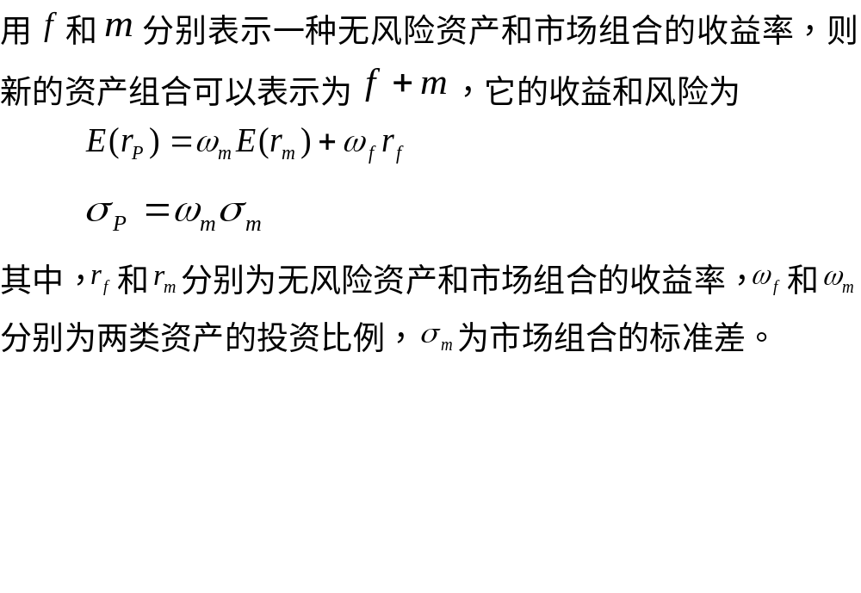

Slide 23
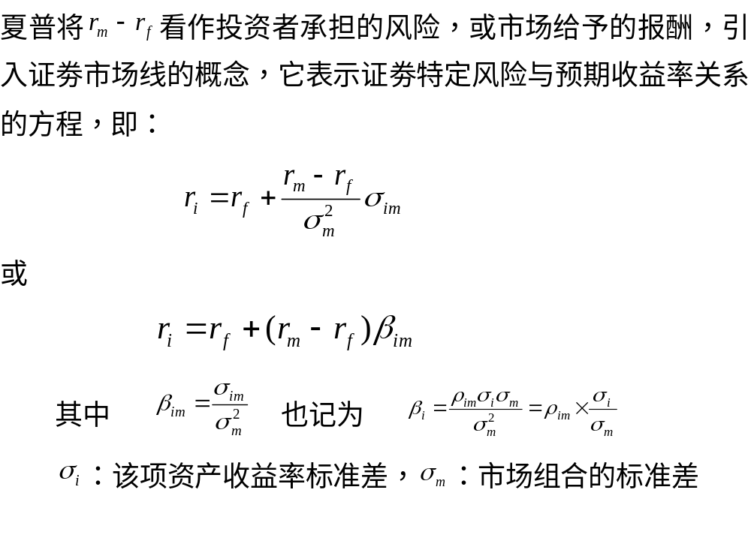

Slide 24
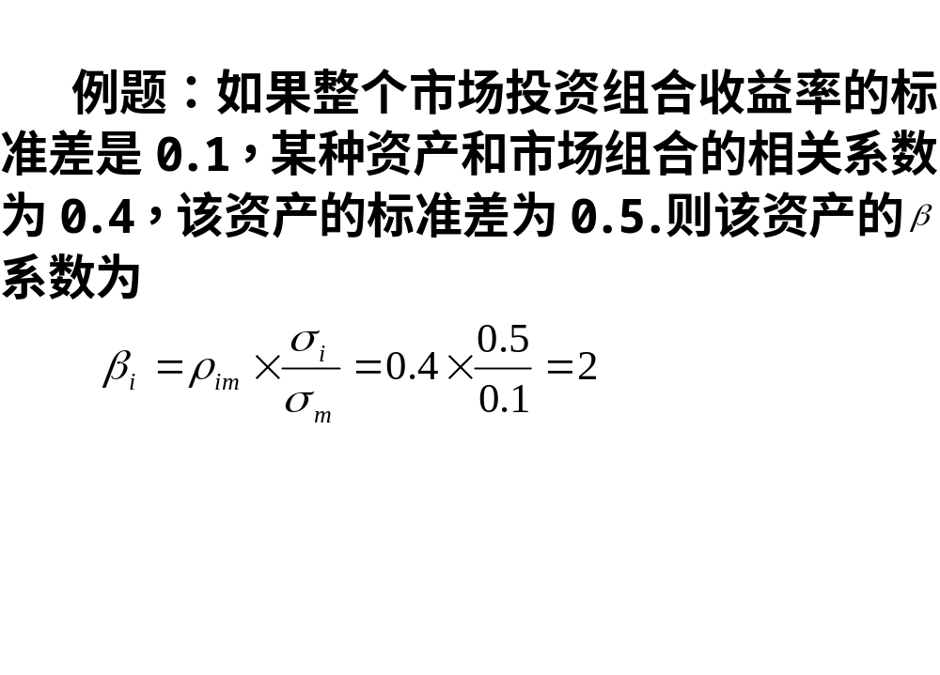

Slide 25
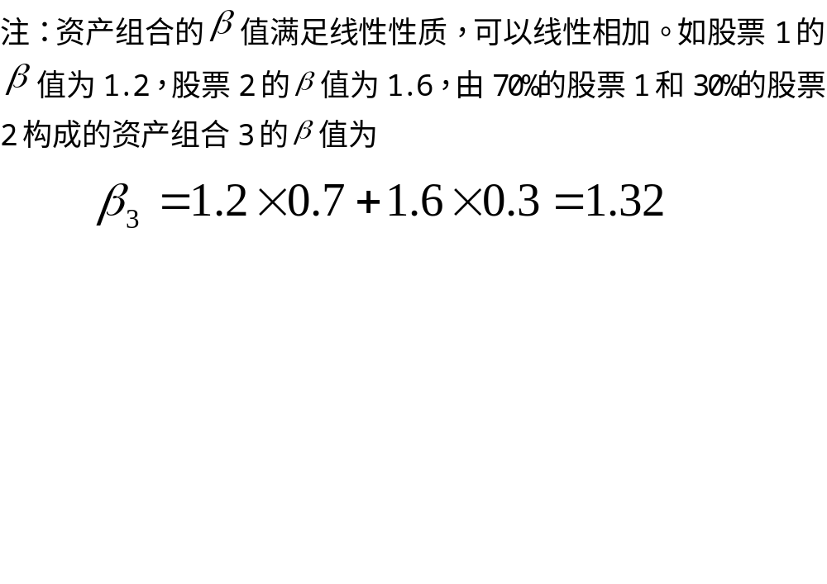

Slide 26
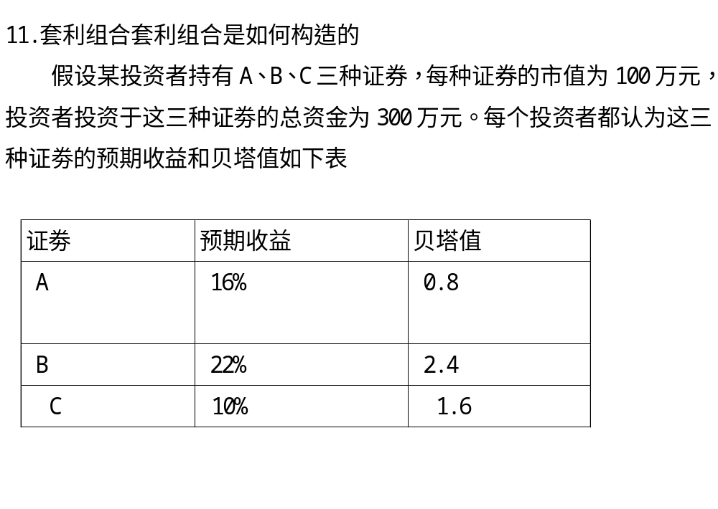

Slide 27
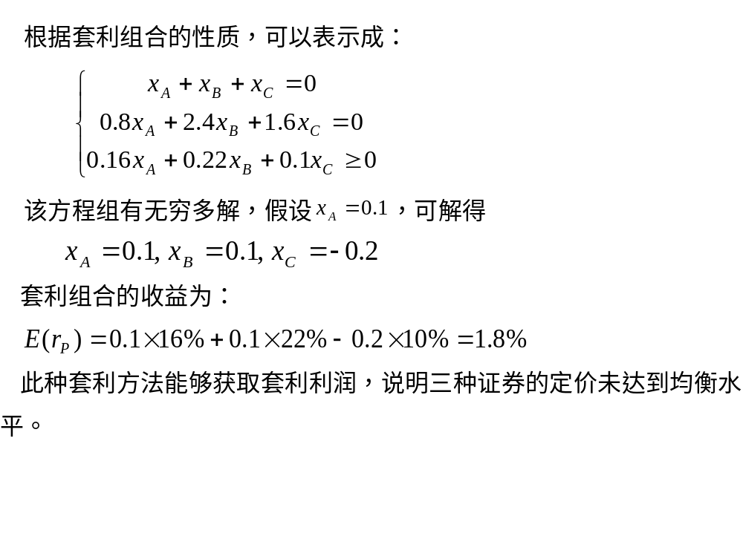

Slide 28
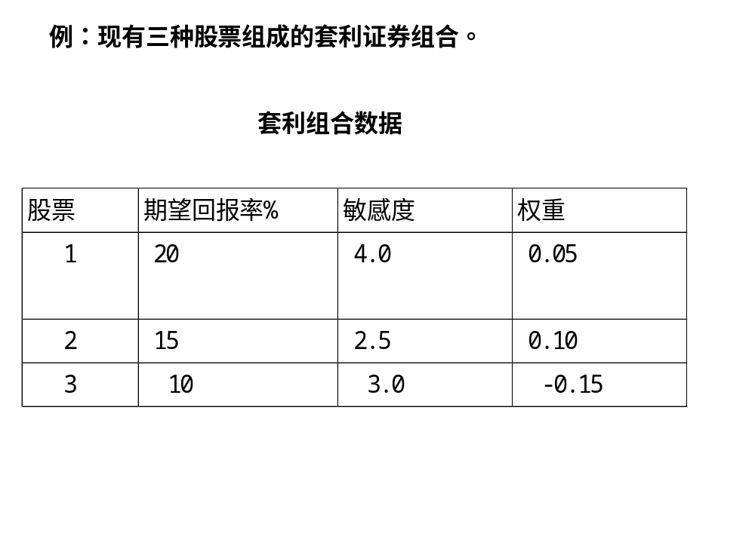

Slide 29
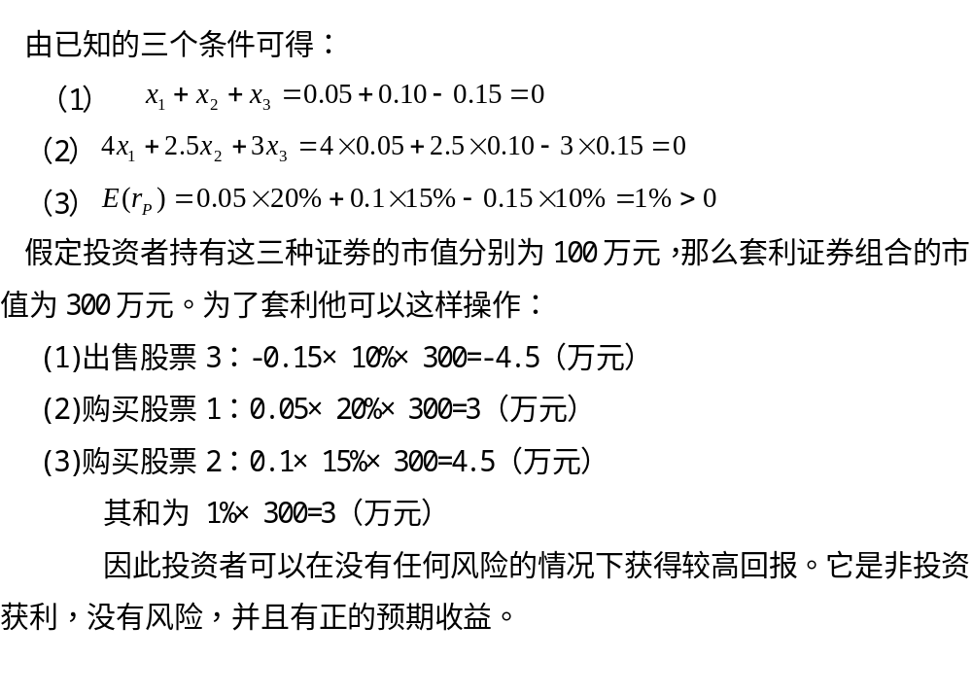

Slide 30
Capital Asset Pricing Model (CAPM)理论简介
第三、四章 二叉树模型及应用
金融衍生产品定价的方法很多。从偏微分方程观点出发通过求解偏微分方程得出结果，也可以从随机分析和随机微分方程角度通过鞅定价方法求解等，但这些方法需要比较深入的数学预备知识和专业的理论方法。
金融衍生产品定价的一种比较直观的方法——二叉树方法。它既可以避开这些复杂的求解和推导过程，又比较直观的反映出金融资产的价格变化过程。二叉树模型是金融衍生产品定价的离散模型。

Slide 31
Capital Asset Pricing Model (CAPM)理论简介
二叉树定价模型假设股票价格的波动只有向上和向下两个方向，且假设在整个时期内，股价每次向上或向下波动的概率和幅度都不变。模型将整个时期分为若干阶段，根据股价的历史波动率模拟出股票在整个时期内所有可能的路径，并对每一路径上的每一节点计算期权收益和用贴现法计算出期权价格。而对于美式权证，由美式期权可以提前执行的特征，每一节点上期权的理论价格应为期权执行时的收益和贴现计算出的期权价格两者中的较大者。

Slide 32
Capital Asset Pricing Model (CAPM)理论简介
二叉树期权定价模型和布莱克—斯科尔斯期权定价模型，是两种相互补充的方法。二叉树期权定价模型推导比较简单，更适合说明期权定价的基本概念。它建立在一个基本假设基础上，即在给定的时间间隔内，股票的价格运动有两个可能的方向：上涨或者下跌。虽然这一假设非常简单，但由于可以把一个给定的时间段细分为更小的时间单位，因而二叉树期权定价模型适用于处理更为复杂的期权。

Slide 33
Capital Asset Pricing Model (CAPM)理论简介
单步二叉树模型，又称为单时段—双状态模型(one period and two-state model)。所谓单时段是指交易要么在时段[0，T]的初始时刻t =0进行，要么在终止时刻t =T进行。而双状态是指风险资产的价格在未来t =T时刻有且只有两种
可能的值，要么上涨，要么下跌。重复上一节的推导过程，通过无套利原理在这种模型下得到金融衍生产品价格的一般公式。

Slide 34
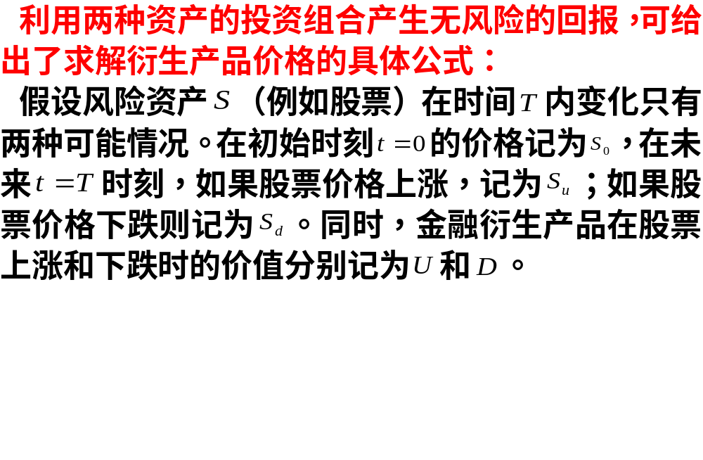

Slide 35
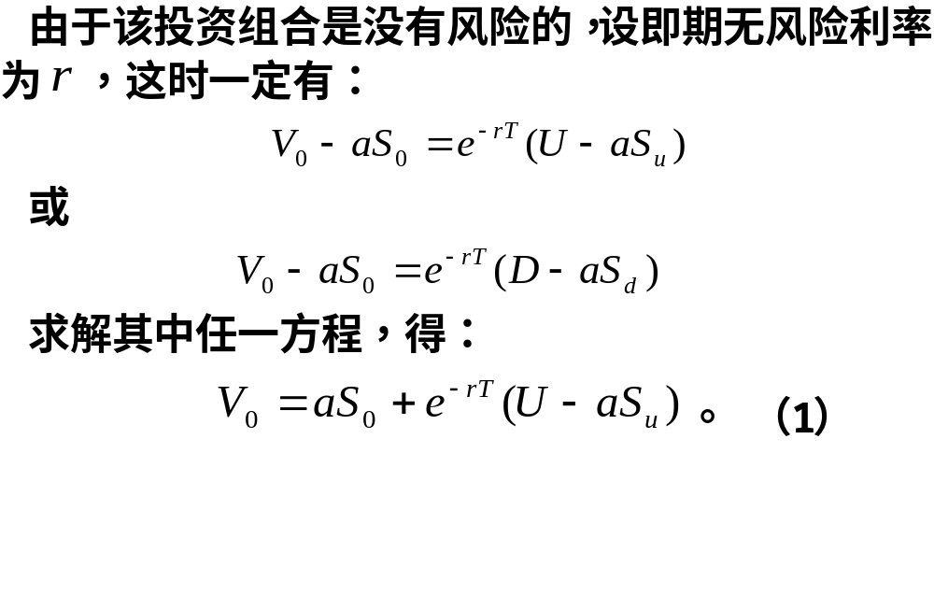

Slide 36
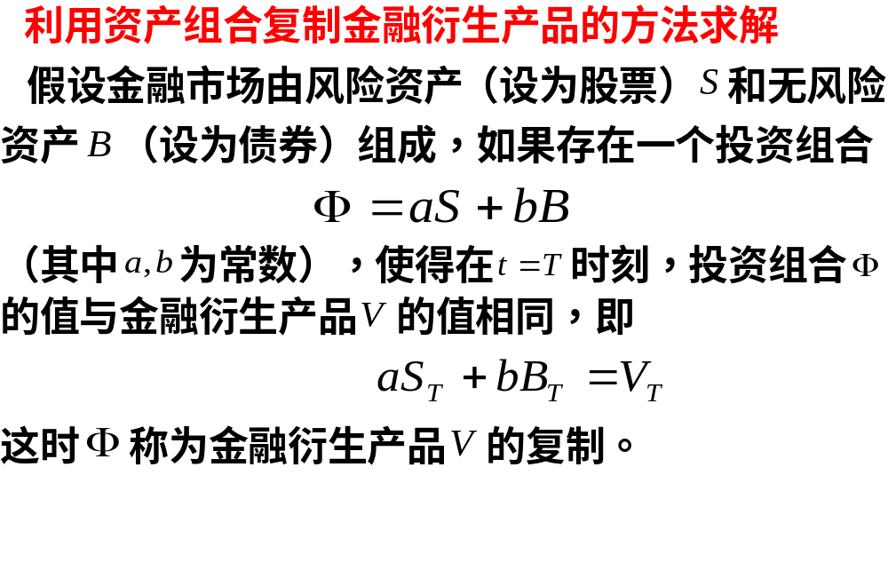

Slide 37
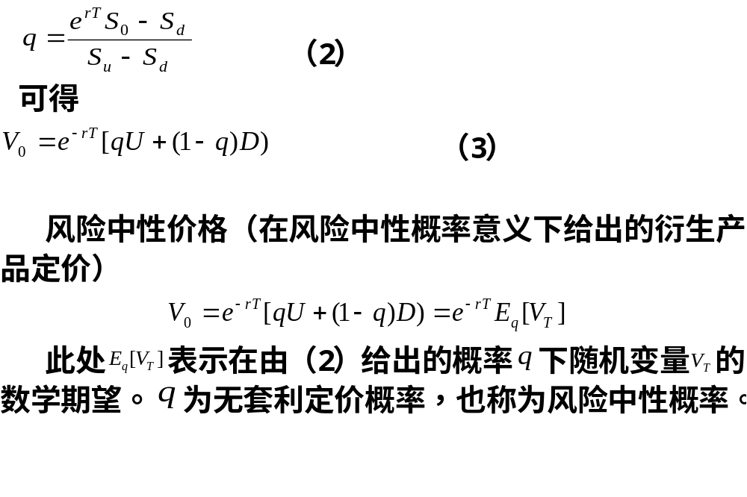

Slide 38
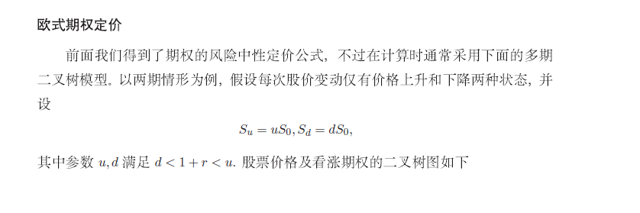

Slide 39
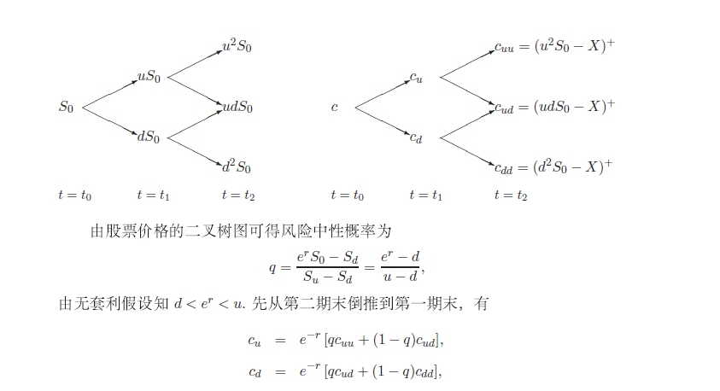

Slide 40
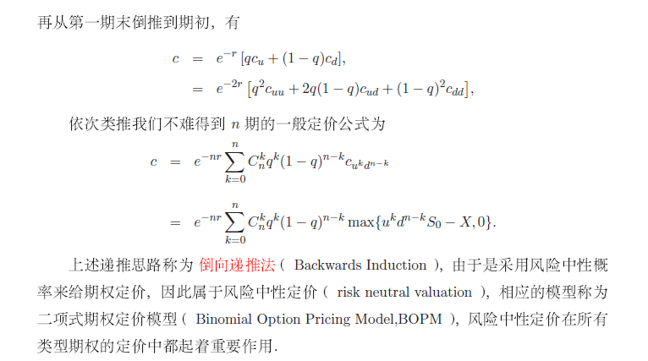

Slide 41
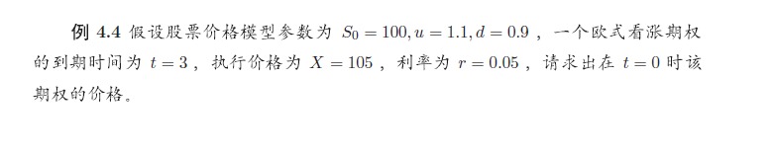

Slide 42
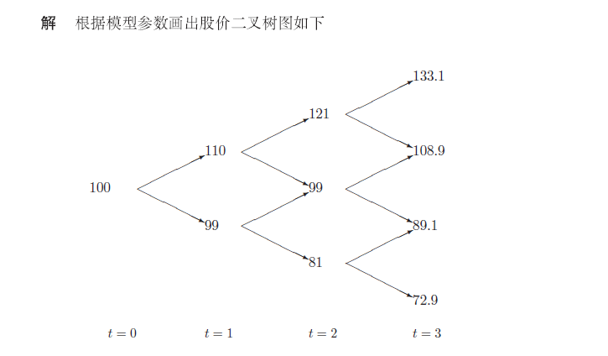

Slide 43
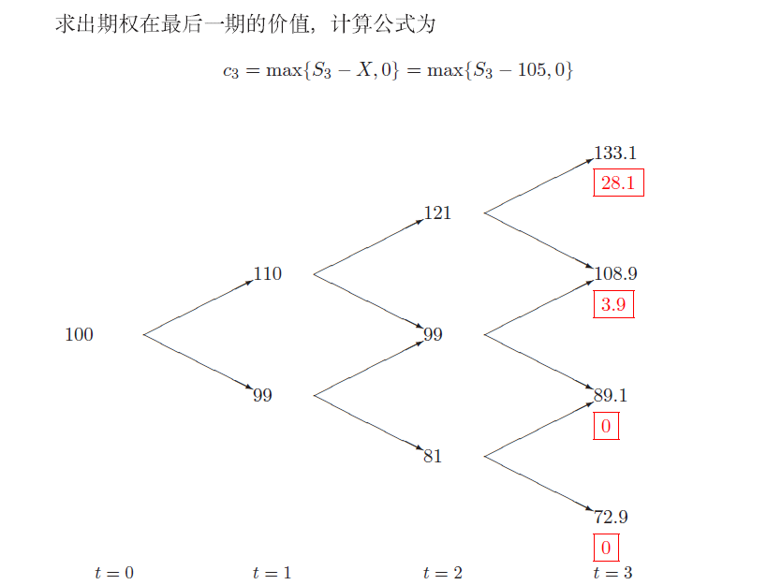

Slide 44
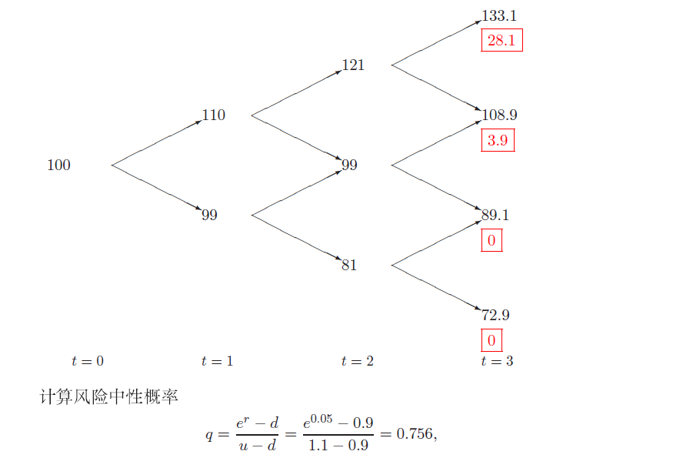

Slide 45
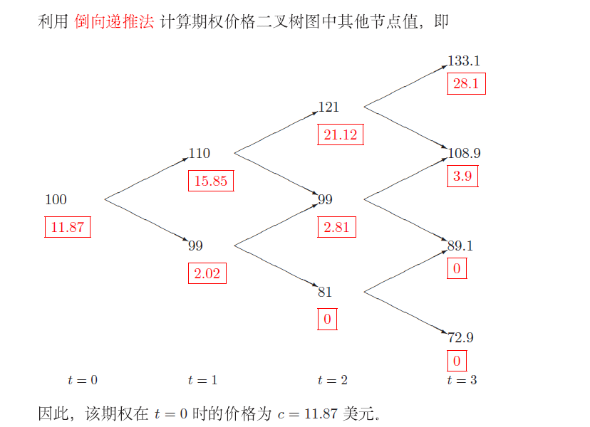

Slide 46
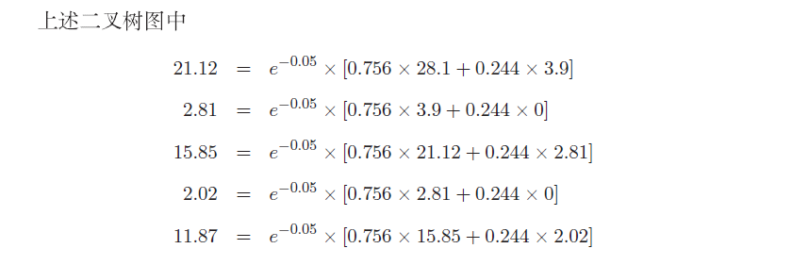

Slide 47
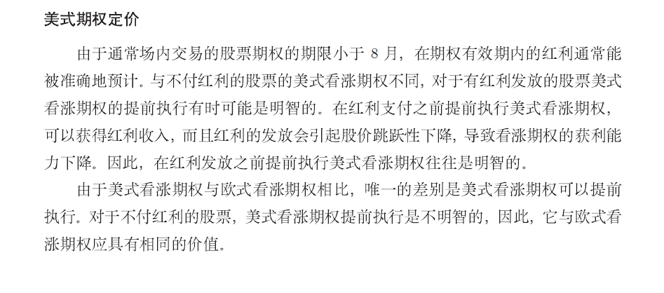

Slide 48
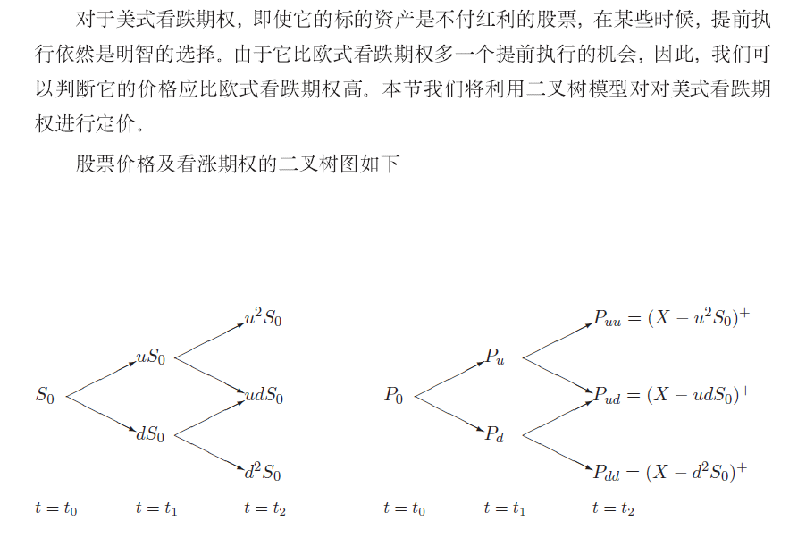

Slide 49
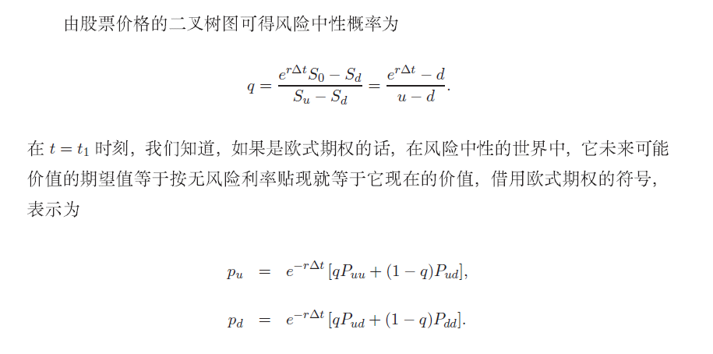

Slide 50
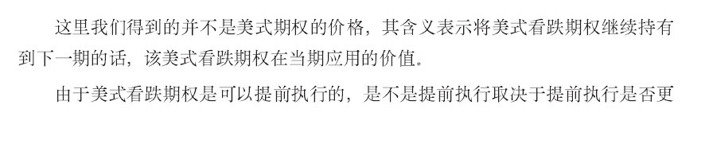

Slide 51
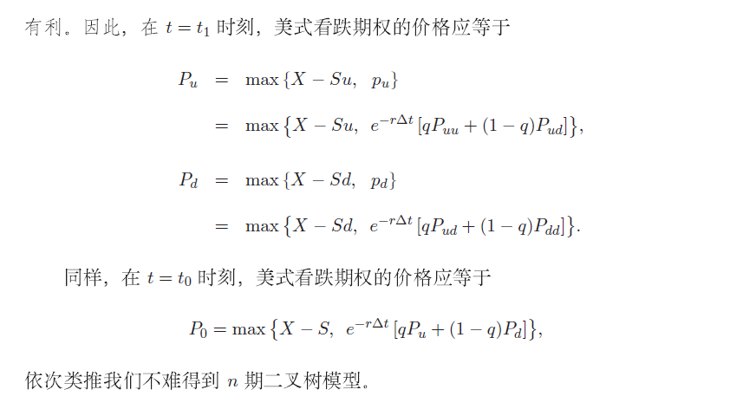

Slide 52
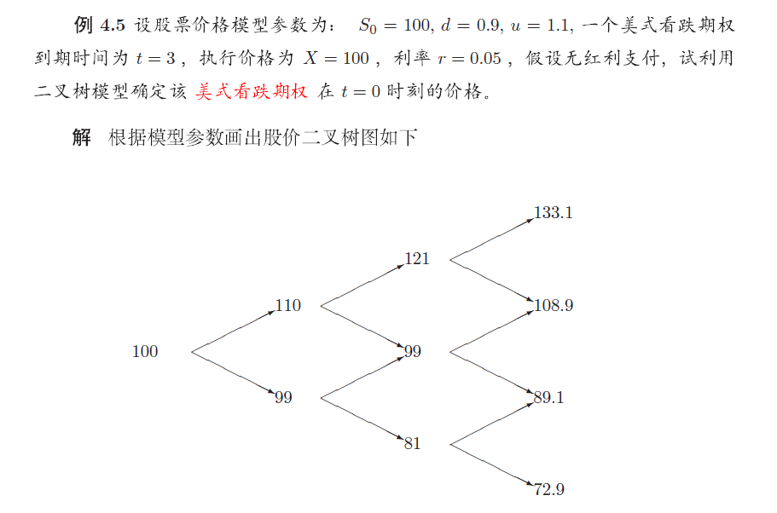

Slide 53
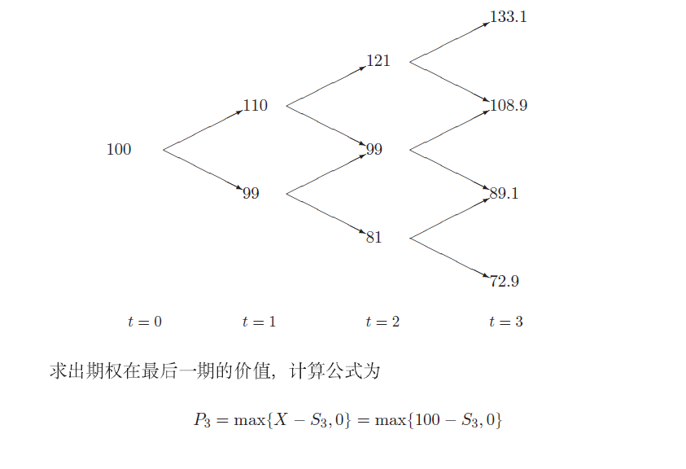

Slide 54
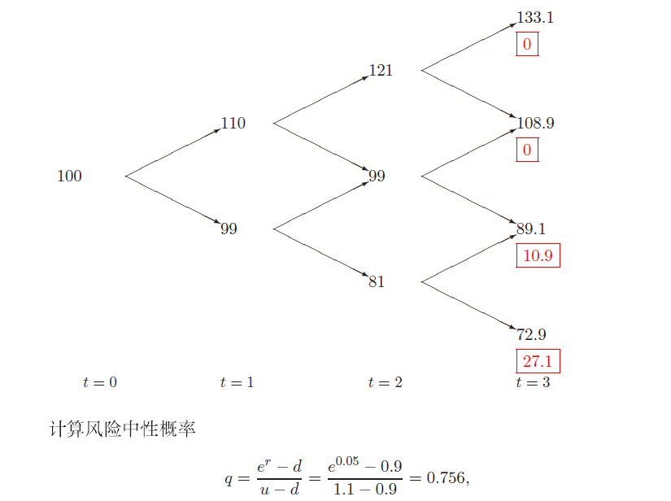

Slide 55
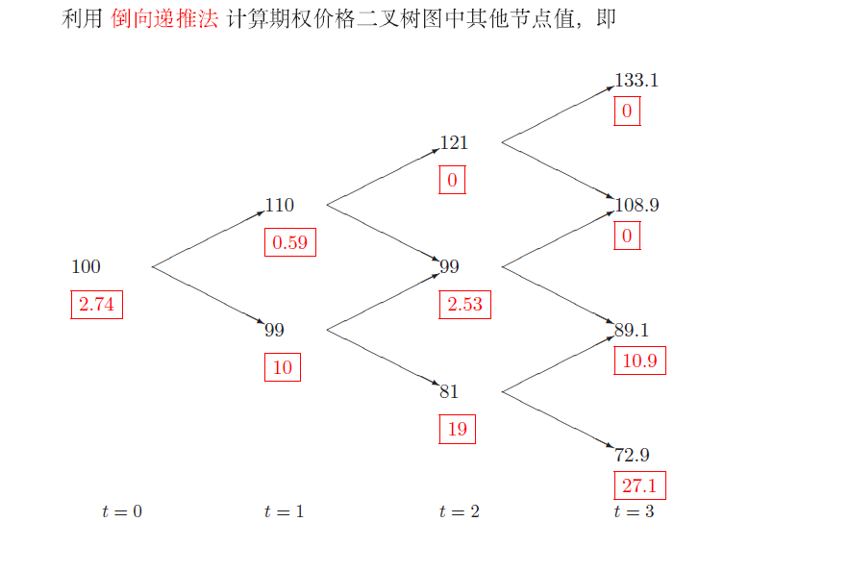

Slide 56
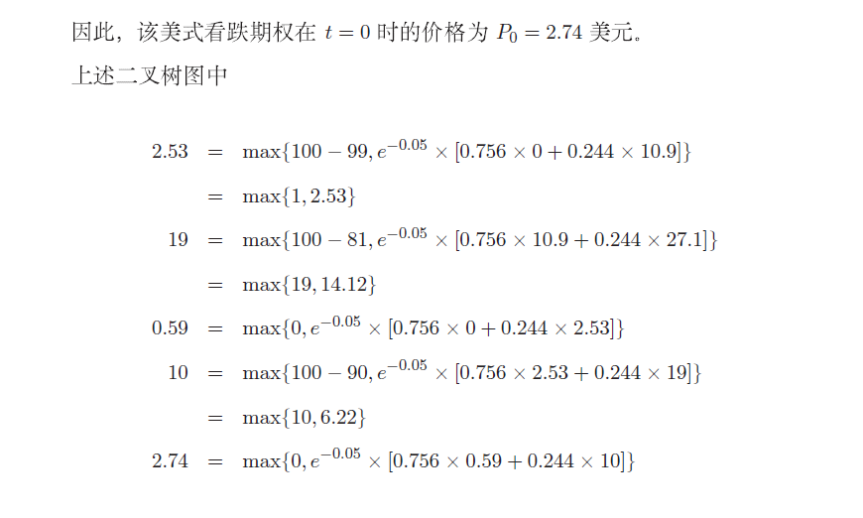

Slide 57
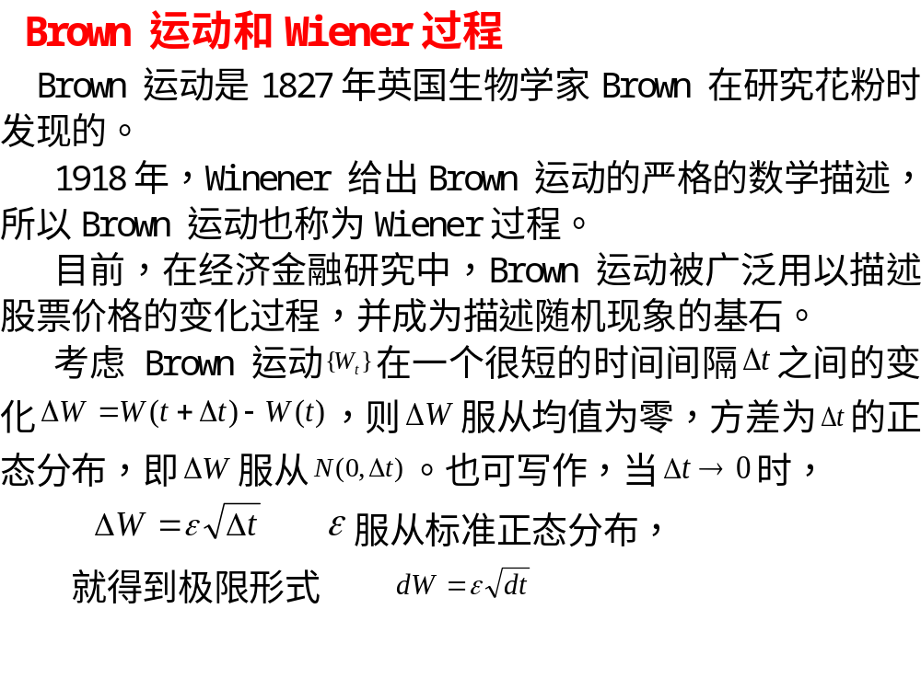
第五章 期权定价的连续模型—B-S公式

Slide 58
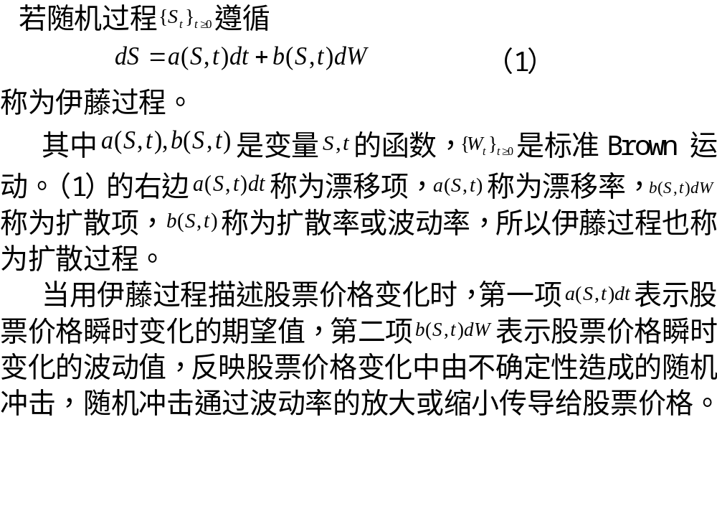

Slide 59
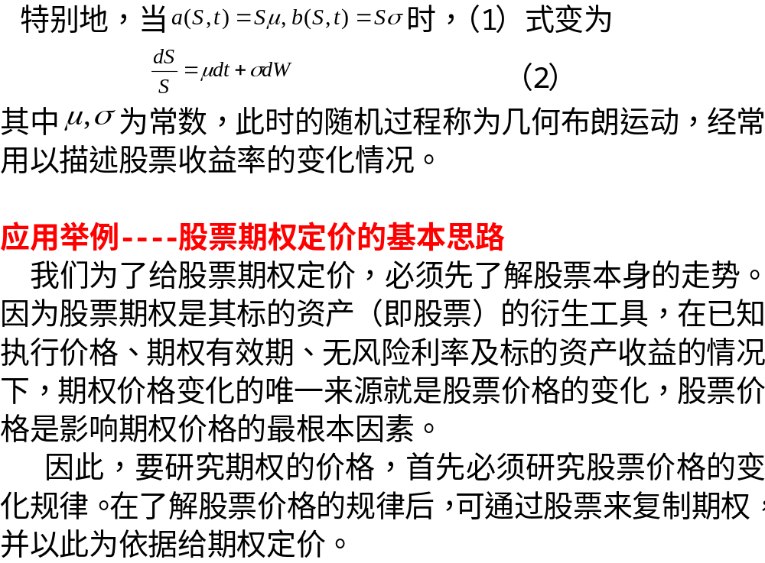

Slide 60
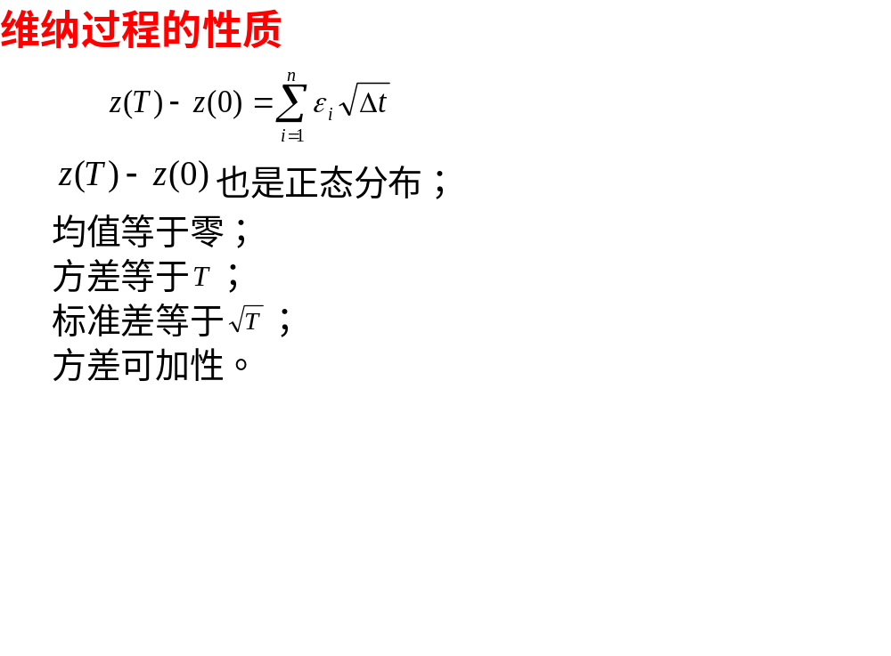

Slide 61
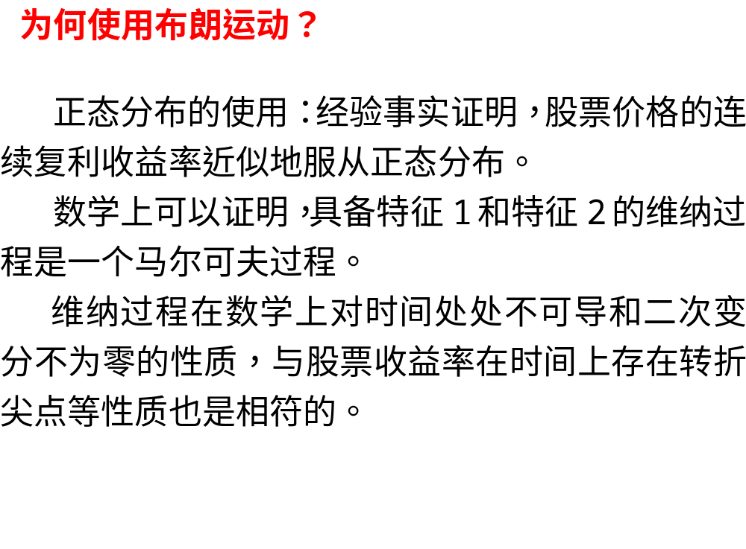

Slide 62


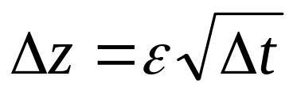

布朗运动
（一）标准布朗运动
设 代表一个小的时间间隔长度， 代表变量z在时间 内的变化，遵循标准布朗运动的 具有两种特征：
特征1： 和 的关系满足（1）：
（1）
其中， 代表从标准正态分布（即均值为0、标准差为1.0的正态分布）中取的一个随机值。

Slide 63
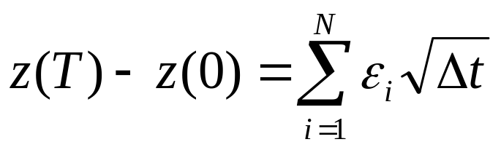
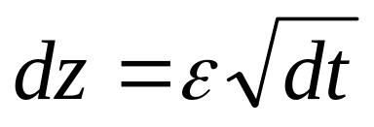
标准布朗运动(2)
特征2：对于任何两个不同时间间隔， 和 的值相互独立。
考察变量z在一段较长时间T中的变化情形，我们可得：
（2）
当→0时，我们就可以得到极限的标准布朗运动：
（3）

Slide 64
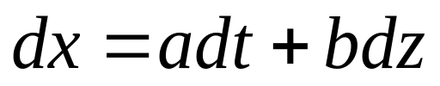
（二）普通布朗运动
我们先引入两个概念：漂移率和方差率。
标准布朗运动的漂移率为0，方差率为1.0。
我们令漂移率的期望值为a,方差率的期望值为b²，就可得到变量x 的普通布朗运动：
（4）
其中，a和b均为常数，dz遵循标准布朗运动。

Slide 65
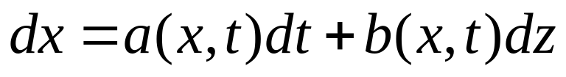
伊藤过程
普通布朗运动假定漂移率和方差率为常数，若把变量x的漂移率和方差率当作变量x和时间t的函数，我们可以从公式（4）得到伊藤过程（Ito Process）：
(5）
其中，dz是一个标准布朗运动，a、b是变量x和t的函数，变量x的漂移率为a，方差率为b²。

Slide 66
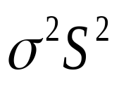
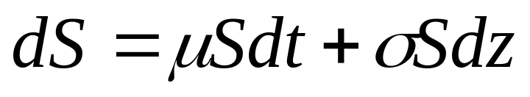
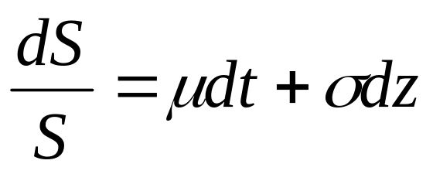
证券价格的变化过程
证券价格的变化过程可以用漂移率为μS、方差率为 的伊藤过程来表示：
两边同除以S得：
（6）

Slide 67
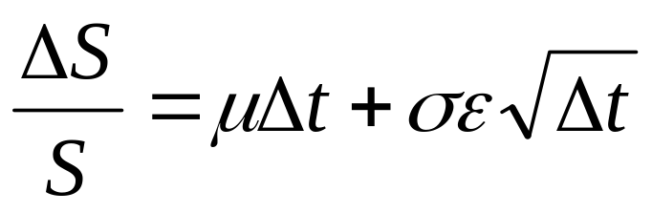
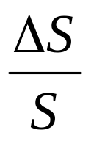

从（6）可知，在短时间后，证券价格比率的变化值为：
可见， 也具有正态分布特征
(7)

Slide 68



伊藤引理
若变量x遵循伊藤过程，则变量x和t的函数G将遵循如下过程：
（8）
由于 （9）
根据伊藤引理，衍生证券的价格G应遵循如下过程：
(10)

Slide 69


Slide 70


Slide 71


Slide 72


Slide 73


Slide 74


Slide 75


Slide 76


Slide 77


Slide 78


Slide 79


Slide 80


Slide 81


Slide 82


Slide 83


Slide 84


Slide 85


Slide 86


Slide 87


Slide 88


Slide 89


Slide 90


Slide 91


Slide 92


Slide 93


Slide 94


Slide 95


Slide 96


Slide 97


Slide 98
第七章 奇异期权
标准期权，通常是指在期权市场被投资大众广泛了解和接受的期权商品，或者说是普通的期权。在标准期权基础上，运用期权理论和分析方法创造出的具有各种不同特征的期权新品种，就是奇异期权。
简单说来，凡是不属于标准期权的期权，自然就应归入奇异期权的范畴。因此，从广义上讲，奇异期权是指那些在市场上出现时间不久、在某一方面的特征与标准期权不同、投资者尚不熟悉的期权新品种。

Slide 99
从广义上讲，一个期权合同的基本特征可以从以下3个方面来描述。对于标准期权来说，其特征分别属于这3个方面的最基本成分。如果将其中任何一个方面加以延伸，都可以得到与之相对应的奇异期权。这三个基本特征是：
（1）收益结构的同质性和连续性；
（2）期权的维数和阶数；
（3）路径相关性。

Slide 100
改变标准收益结构的奇异期权。这种奇异期权较多，主要有欧式双向期权。
欧式双向期权，又称为双向期权，也称双重期权，指投资者可同时购买标的资产（某一证券或期货等）的买入期权和卖出期权，以便在证券或期货价格频繁涨跌变化时获益。

Slide 101
高维和高阶期权
高维和高阶期权是相当复杂的一种奇异期权，而交换期权和复合期权是两种重要且常见的高维和高阶期权。
交换期权，是指若投资人持有某一风险资产B的头寸，如果未来另一风险资产A较之风险资产B有更好的表现，他希望把风险资产B换成风险资产A，或者把风险资产B加上一定数量现金K 换成风险资产A，为此他购买一张交换期权，以便实现他的构想。

Slide 102
复合期权是一种变异的欧式期权。简言之，复合期权是以期权为标的资产的期权，或者称为“期权的期权”。在这类期权中，标的资产的角色被一种期权自己所承担。
复合期权有4种基本类型：看涨的看涨期权，看涨的看跌期权，看跌的看涨期权和看跌的看跌期权，或者把这4种类型称为：买权的买权，买权的卖权，卖权的买权，卖权的卖权。

Slide 103
路径相关的奇异期权
路径相关的期权，即是期权的最终收益不仅仅依赖于期权到期日标的资产的价格，还依赖于整个期权有效期内标的资产价格的变化过程。关于路径相关期权按照最终收益对标的资产价格历程的依赖程度可以分为两种情形，即弱路径相关奇异期权和强路径相关奇异期权。

Slide 104
弱路径相关期权是指期权的最终收益与在期权有效期内标的资产的价格是否达到某个或某几个合约规定的水平有关。障碍期权与重置期权也是常见的一种弱路径相关期权。
强路径相关期权是指期权的最终收益依赖于标的资产的价格在整个或某一部分期权有效期内的信息。亚式期权与回望期权是强路径相关期权。

Slide 105
障碍期权又称为关卡期权，是路径相关的奇异期权中比较复杂的一种。它的最终收益除了依赖于标的资产在期权到期日的价格之外，还与标的资产价格在整个期权有效期内是否触及到提前设置的障碍有关，而这个提前设置的障碍称为障碍值或关卡值。
障碍期权分为两大基本类型：
（1）敲入障碍期权(是当标的资产价格达到一个特定水平就生效的障碍期权)
（2）敲出障碍期权(是当标的资产价格达到一个特定水平就作废的障碍期权)
对于看涨期权和看跌期权来说，共有八种障碍期权

Slide 106
重置期权
重置期权是一种弱路径相关的奇异期权，顾名思义，就是执行价格可以调整或重新设置的期权。重置期权和标准期权最大的区别在于在某些不利于持有者的情况之下，持有者有权利而不是义务，在事先约定的重设时点，将原定的执行价格重新设定为当时标的资产的价格。

Slide 107
亚式期权
亚式期权，也称为平均价格期权，广泛应用于国际贸易部门，是在总结真实期权、虚拟期权和优先认股权等期权实施的经验教训基础上推出的。亚式期权是当今金融衍生产品市场上交易最为活跃的奇异期权之一。
亚式期权也是一种非常重要的强路径相关期权。

Slide 108


Slide 109


Slide 110


Slide 111


Slide 112


Slide 113


Slide 114


Slide 115
回望期权
下面介绍一下另一个强路径相关期权——回望期权。与亚式期权类似，回望期权在到期日的收益也取决于期权合约有效期内标的资产价格的演化过程。
不同的是，回望期权在期权到期日持有人可以“回望”期权有效期内标的资产价格的演化过程，选取最高（最低）的标的资产的价格作为执行价格，从而出售（购买）标的资产。因此，回望期权在到期日的收益为

Slide 116


Slide 117
回望期权是一种路径依赖期权，一般分为两类：固定执行价格回望期权和浮动执行价格回望期权．它在期权到期日的收益依赖于回望期内标的资产所经历价格的最大值或最小值，其中回望期为整个期权有效期的固定执行价格
下回望看涨期权在到期日的收益为
［ｍａｘ（Ｓ_{t}）－Ｋ］⁺，０≤ｔ≤Ｔ ．
Ｇｏｌｄｍａｎ等人在１９７９年得到了浮动执行价格下回望期权的定价公式，这一公式于１９９１年被Ｃｏｎｚｅ和Ｖｉｓｗａｎａｔｈａｎ重新推导并加以推广，得到了包含固定执行价格下回望期权在内的其他类型回望期权的定价公式．然而，这些定价公式都是在Ｂ－Ｓ模型假设基础上得到的．

Slide 118

注：是求回望看涨期权，以一个月为一个时间段

Slide 119


Slide 120

练习：如果去掉执行价格，求回望看涨期权和回望看跌期权。

Slide 121
第八章 金融风险与风险管理
金融风险在我国的主要表现形式
金融风险,是指金融资本在经营与交易过程中预期收益的不确定性,即投资人预期收益与实际收益的偏差。在我国,金融风险的主要表现为:
(1)信贷风险。当前部分企业趁兼并、合资、分立等改革、改组、改造之机,采取各种方式逃债、废债、悬空银行贷款,导致金融业特别是国有商业银行的资产信贷质量持续下降,成为当前最为突出,最为严重的风险;
(2)信用风险。就是借款人不能依约偿还借款本息的风险;

Slide 122
(3)流动性风险：主要体现在金融企业不能变现资产,无力清偿到期债务,对客户提取现金支付能力不足。
(4)经营风险。是指由于银行自身经营管理方面存在的问题而形成的风险;
(5)外汇风险。随着各行经营外汇业务的范围和规模的不断扩大,外汇风险成为金融风险的重要组成部分;

Slide 123
(6)市场风险。主要是由于证券市场不规范和金融市场秩序混乱引发的种种风险。在市场发育不全,投资渠道狭窄的情况下,巨额的社会游资利用不成熟的证券市场兴风作浪,导致股市风险变得极为突出。此外,一些地方的金融机构乱集资、乱抬利率、乱没机构等时有发生,潜在风险很大;
(7)犯罪风险。金融业是巨额货币资金的集散地,容易滋生经济犯罪,也是抢劫、诈骗等犯罪活动的重要目标。目前,经济越是发达地区金融犯罪案件越多;
(8)金融国际化风险。随着世界经济一体化,金融全球化和中国加入WTO,外资大量进入我国,金融风险在不断升温。

Slide 124
风险管理
风险管理是各经济、社会单位在对其生产、生活中的风险进行识别、估测、评价的基础上，优化组合各种风险管理技术，对风险实施有效的控制，妥善处理风险所致的结果，以期以最小的成本达到最大的安全保障的过程。随着社会的发展和科技的进步，现实生活中的风险因素越来越多，无论企业还是家庭，都日益认识到进行风险管理的必要性和迫切性。人们想出种种办法来对付风险，但无论采用何种方法，风险管理的一条基本原则是：以最小的成本获得最大的保障。对风险的处理有回避风险、预防风险、自留风险和转移风险等四种方法。

Slide 125
常用技术方法
一、风险坐标图
风险坐标图是把风险发生可能性的高低、风险发生后对目标的影响程度，作为两个维度绘制在同一个平面上（即绘制成直角坐标系）。对风险发生可能性的高低、风险对目标影响程度的评估有定性、定量等方法。定性方法是直接用文字描述风险发生可能性的高低、风险对目标的影响程度，如“极低”、“低”、“中等”、“高”、“极高”等。定量方法是对风险发生可能性的高低、风险对目标影响程度用具有实际意义的数量描述，如对风险发生可能性的高低用概率来表示，对目标影响程度用损失金额来表示。

Slide 126
二、蒙特卡罗方法
蒙特卡罗方法是一种随机模拟数学方法。该方法用来分析评估风险发生可能性、风险的成因、风险造成的损失或带来的机会等变量在未来变化的概率分布。
三、关键风险指标管理
一项风险事件发生可能有多种成因，但关键成因往往只有几种。关键风险指标管理是对引起风险事件发生的关键成因指标进行管理的方法。

Slide 127
四、压力测试
压力测试是指在极端情景下，分析评估风险管理模型或内控流程的有效性，发现问题，制定改进措施的方法，目的是防止出现重大损失事件。

Slide 128
信用衍生产品介绍
信用衍生产品是一系列从基础资产上剥离、转移信用风险的金融工程技术的总称，交易双方通过签署一项具有法律约束力的金融契约，使得信用风险从依附于贷款、债券上的众多风险中独立出来，并从一方转移到另一方。信用衍生产品的基本工具包括违约期权（Default Put）和总收益互换（Total Return Swap），在此基础上，金融工程可以开发出许多变异形式。在违约期权中，信用保护的买方向卖方定期支付或一次性总付权利金，信用保护的卖方在接受权利金的同时，承担了约定时期内协议资产的违约风险。在违约期权中，剥离、转移的仅仅是信用风险.

Slide 129
一、信用衍生产品的分类
信用衍生产品类型多样、形式灵活，根据出现顺序和复杂程度，主要包括以下几类产品：
1、单一产品
单一产品是指参考实体为单一经济实体的信用衍生产品，一般而言，包括单一名称信用违约互换、总收益互换、信用联结票据及信用价差期权等。
2、组合产品
组合产品是指参考实体为一系列经济实体组合的信用衍生产品，包括指数CDS、担保债务凭证、互换期权和分层级指数交易等。组合产品的交易结构较为复杂，但共同的机理是由多个基本信用违约互换或多个单一的信用衍生产品构成的资产组合池。由于组合产品对信用资产组合池中的违约相关性非常敏感，因此，这类产品也叫做“相关性”产品。

Slide 130
3、其他产品
其他产品主要指信用固定比例投资组合保险证劵、信用固定比例债务债券、资产证劵化信用违约互换和外汇担保证券等与资产证券化紧密结合的信用衍生产品。这些产品结构复杂、定价很不透明，即使在金融危机前信用衍生产品市场最为活跃的时期也乏人问津，而在为危机后更是进一步销声匿迹。

Slide 131
二、信用衍生产品的功能
1、分散信用风险
信用衍生产品的出现使信用风险管理有了属于自己的技术，通过信用衍生产品可以将信用风险从其它风险中剥离并转移出去，从而较好地解决了银行在风险管理实践中的信用悖论问题。借助于信用衍生产品，银行既可以避免信用风险的过度集中，又能继续保持与客户的业务关系，无疑对传统银行业的经营理念具有革命意义。
通过信用风险的定价和交易，可以推动更多的投资者参与到信用风险市场之中，使得金融市场上信用风险的承担者从银行扩展到保险、基金、企业等各种不同类型机构，提高了金融市场整体风险抵抗能力。

Slide 132
2、提高资本回报率
金融资产的风险收益特征可通过预期收益与意外损失两个参数来表示，其中，预期收益依赖于利差和信用损失，意外损失的计算则基于许多信用同时违约的假设。预期收益和意外损失的比是一个类似于夏普比率(1990年度诺贝尔经济学奖得主威廉·夏普以投资学最重要的理论基础CAPM为出发,发展出名闻遐迩的夏普比率又被称为夏普指数,用以衡量金融资产的绩效表现)的指标。通过减少意外损失高、预期收益低的资产，或增加有正贡献的资产，来提高预期收益和意外损失的比率，可以达到提高资产组合预期业绩的目的。如果没有信用衍生产品，市场参与者只能通过购买或出售金融资产才能实现上述目标。但利用信用衍生产品，则很容易实现这些策略，提高金融资本回报率。

Slide 133
3、提高基础市场流动性
信用衍生产品把金融资产中的信用风险分离出来，并通过信用分层、信用增级、破产隔离等金融工程尤其是信用工程技术，重新改变金融资产的风险收益特征，将其改造成可交易的金融产品，从而大大增强了金融市场的流动性。此外，信用衍生产品是对金融市场的一次重新整合，使金融机构能进入更多的市场领域，相当于把所有的市场都联系起来，这有助于增加市场的流动性。

Slide 134
4、提高金融市场效率
在有信用衍生产品的金融交易中，由于出现了信用风险的第三方购买者，极大地减轻金融市场上由于信息不对称所产生的逆向选择和道德风险问题，从而降低了金融交易成本，有力地促进了金融市场上的运行效率。另一方面，信用衍生产品的持续交易也会使金融市场上的一些隐蔽信息更加公开，增强市场的透明度，这样金融资产的价格就能反映出更多的市场信息，金融资产的定价也更为有效。

Slide 135



